Slide 1

Projekt bytového domu v rozsahu pro stavební povolení ze zadané studie bytového domu
Vysoká škola technická a ekonomická v Českých Budějovicích
Katedra stavebnictví
Autor bakalářské práce: Milan Račák
Vedoucí bakalářské práce: doc. Dr. Ing. Luboš Podolka
Oponent bakalářské práce: Ing. Milena Štanclová
České Budějovice, červen 2016

Slide 2
Obsah obhajoby
Motivace a důvody k řešení daného problému
Cíl práce
Textová část
Výzkumný problém
Použité metody
Projektová část
Závěrečné shrnutí
Reakce na slabé stránky bakalářské práce

Slide 3
Motivace a důvody k řešení daného problému
Spojitost tématu s praxí
Prohloubení znalostí v dané problematice

Slide 4
Cíl práce
Cílem bakalářské práce je vypracování projektu bytového domu z předané studie v rozsahu projektu pro stavební povolení bez částí D1.2 a části E. Rozsah projektu pro stavební povolení bude rozšířen o návrh typových detailů konstrukcí obvodového pláště, detail skladby stropů včetně podlah.

Slide 5
Textová část
Teoretická část
- bytové domy obecně
Aplikační část
- aplikace teorie do projektu

Slide 6
Výzkumný problém
Projekt bytového domu ze zadané studie
Rozsah projektu pro stavební povolení
Typové detaily konstrukcí

Slide 7
Použité metody
Metoda shromažďování informací
normy, vyhlášky, technické listy, prospekty od výrobců
Metoda projekční
Program AutoCad 2015

Slide 8
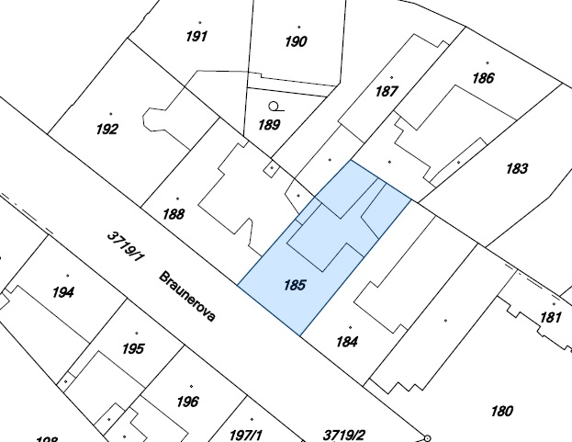
Popis objektu
Libeň, Praha 8
Bytový dům
5 nadzemních
podlaží
Stavba v proluce
Novostavba
Zdroj: ČÚZK

Slide 9
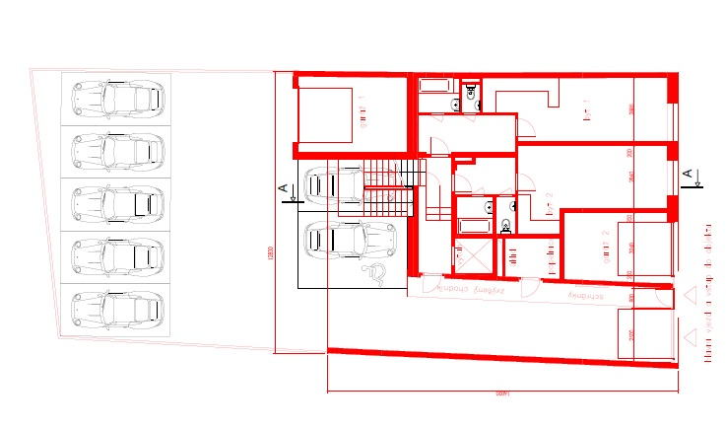
Zadaná studie – 1.NP
Zdroj: zadání vedoucího práce

Slide 10
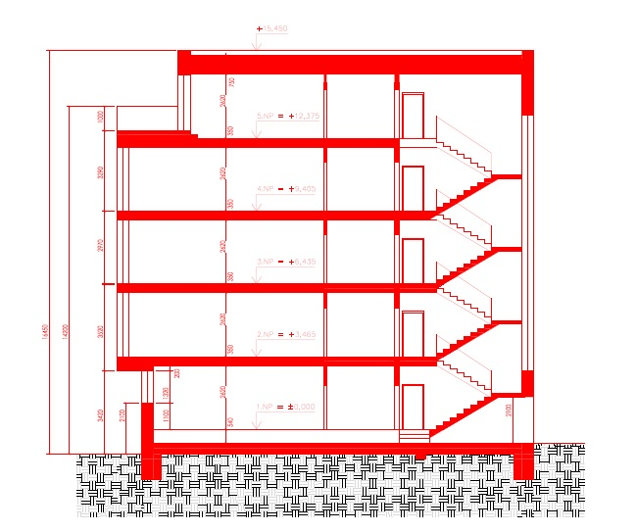
Zadaná studie – řez A-A
Zdroj: zadání
vedoucího práce

Slide 11
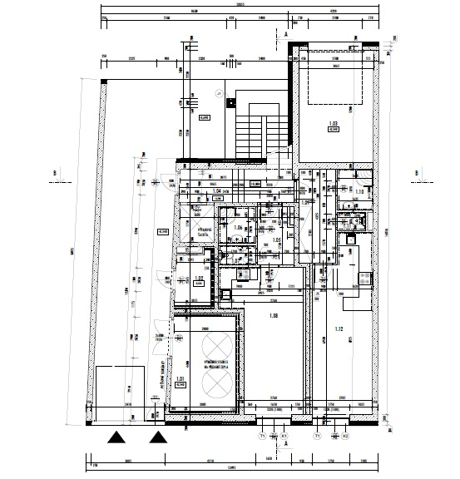
Vlastní projekt – 1.NP
Zdroj: vlastní

Slide 12
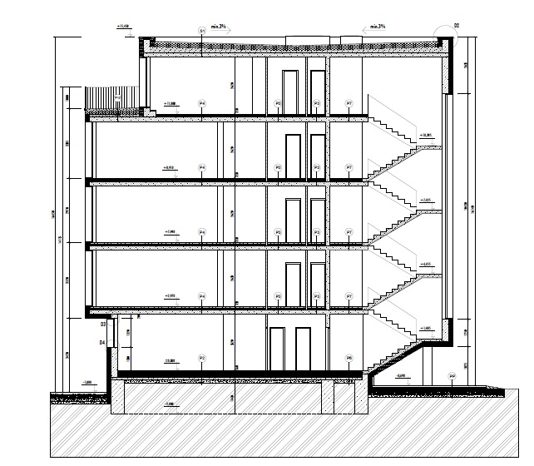
Vlastní projekt – řez A-A
Zdroj: vlastní

Slide 13
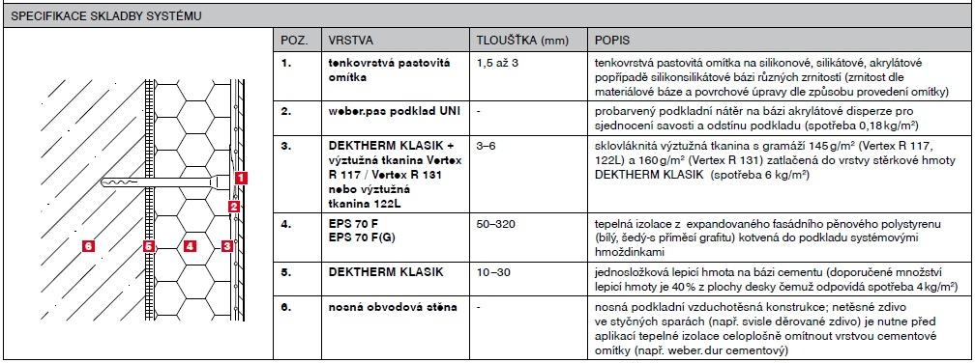
Vlastní projekt – skladba obvodového pláště
Zdroj: DEK.cz

Slide 14
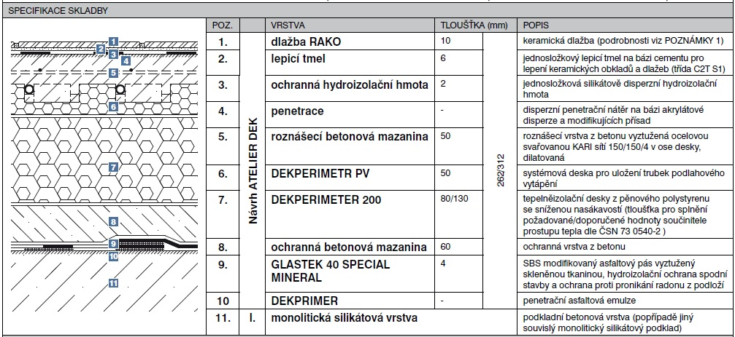
Vlastní projekt – skladba podlahy na terénu
Zdroj: DEK.cz

Slide 15
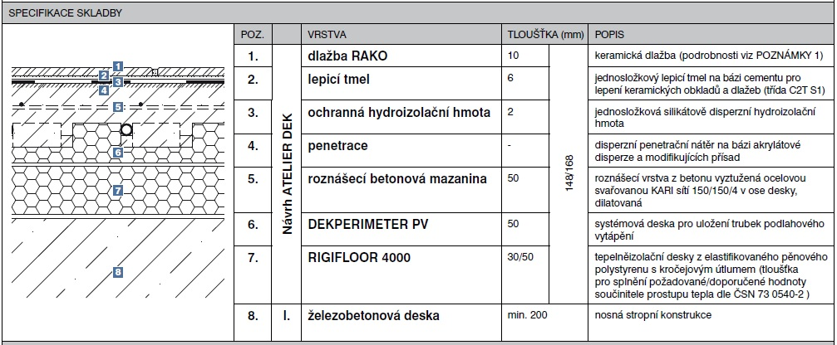
Vlastní projekt – skladba podlahy v patře
Zdroj: DEK.cz

Slide 16
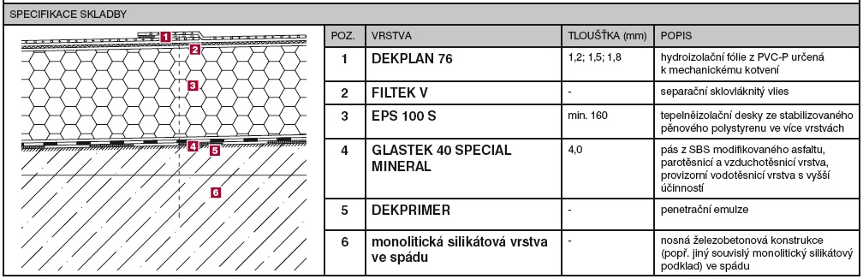
Vlastní projekt – skladba střechy
Zdroj: DEK.cz

Slide 17
Závěrečné shrnutí
  Projekt pro stavební povolení
  Dodržení zadaného návrhu

Slide 18
Reakce na slabé stránky bakalářské práce
Dilatace mezi novým objektem a původními budovami
Zateplení fasády v prostoru sousedících půd původních objektů

Slide 19
DĚKUJI ZA VAŠI POZORNOST
MILAN RAČÁK
14378

